Slide 1
Fenômenos Ondulatórios
Prof. Sérgio F. Lima

Slide 2
Fenômenos Ondulatórios
Fenômenos associados à interação de uma onda com um meio, obstáculo ou outra onda!
Com exceção da POLARIZAÇÃO independem da natureza da onda!
Podem ter características específicas em função da dimensão da onda

Slide 3
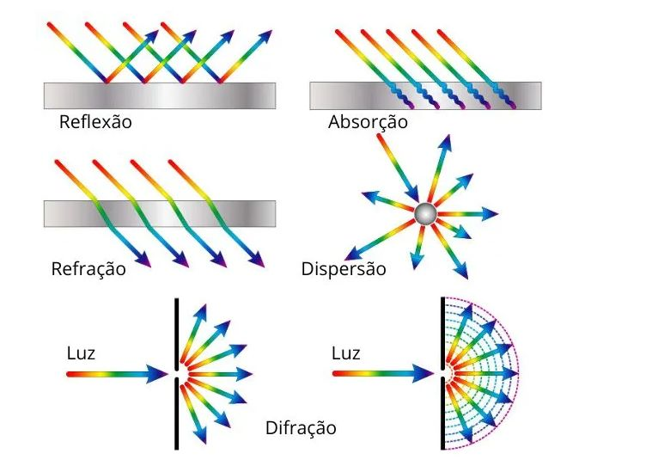
Fenômenos Ondulatórios
Reflexão
Refração
Difração
Polarização
Interferência
Ressonância

Slide 4
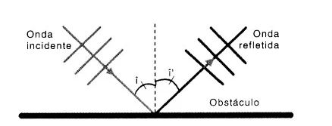
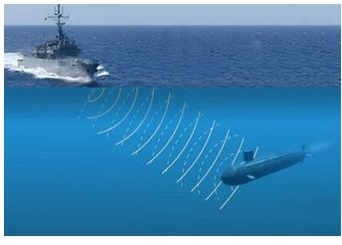
Fenômenos Ondulatórios - Reflexão
Em relação a uma reta imaginária, perpendicular à incidência, há simetria entre as ondas que chegam e as que refletem!
Não há mudança de velocidade, frequência ou comprimento de onda!

Slide 5
Exemplo – Reflexão Ondas
Na superfície da água parada de um tanque quadrado de 30cm de lado, provoca-se no centro do mesmo uma onda que se propaga com frentes de onda circulares,com freqüência de 5Hz e velocidade de 8 cm/s. Represente a configuração da frente de onda, depois de 2s de sua geração.
a) Represente a configuração da frente de onda, depois de 2s de sua geração.
b) As ondas, ao se refletirem na parede do tanque retornam com, ou sem inversão de fase? Justifique.

Slide 6
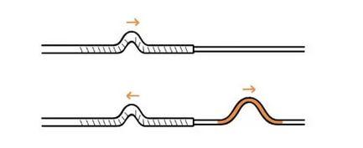
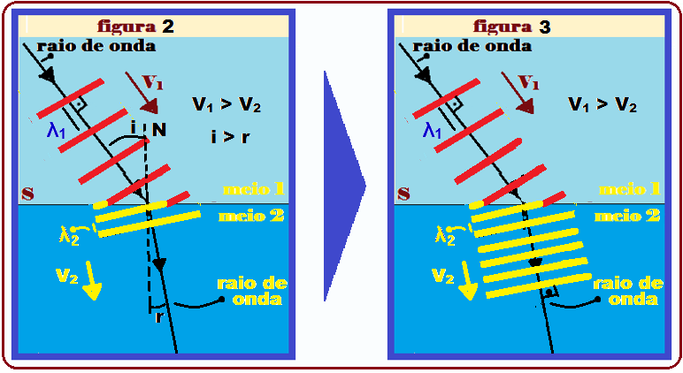
Fenômenos Ondulatórios - Refração
Em relação a uma reta imaginária, perpendicular à incidência, em geral, há mudança na direção de propagação!
Há mudança de velocidade e comprimento de onda! Mas a frequência da onda não muda!

Slide 7
Exemplo de Refração de Ondas
Uma onda se propaga no meio 1, não dispersivo, com velocidade v1, freqüência f1, e comprimento de onda λ1. Ao penetrar no meio 2, sua velocidade de propagação v2 é três vezes maior que v1, sua freqüência é f2 e seu comprimento de onda é λ2.
Logo, conclui-se que:
a) λ2 = λ1/3 e f2 =f1.
b) λ2 = λ1 e f2 = 3f1.
c) λ2 = λ1 e f2 = f1
d) λ2 = 3 λ1 e f2 = f1.
e) λ2 = λ1 e f2 = f1/3

Slide 8
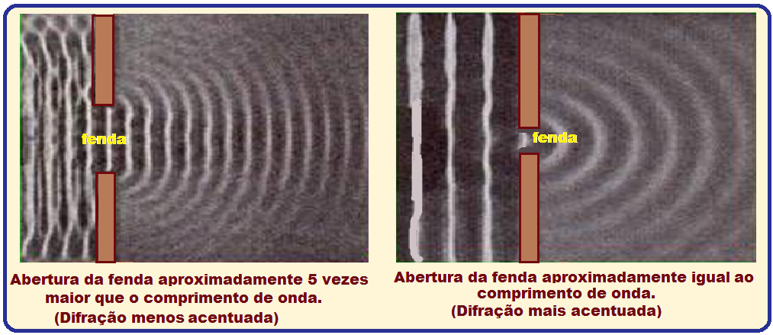
Fenômenos Ondulatórios - Difração
Quando uma onda incide sobre um obstáculo cujas dimensões são parecidas com seu comprimento de onda ela difrata!
É baseada no princípio de Huygens – Cada ponto da frente de onda funciona como uma nova fonte de onda!

Slide 9
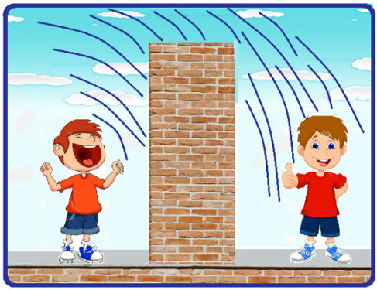
Fenômenos Ondulatórios - Difração
A difração explica como ondas podem contornar obstáculos.

Slide 10
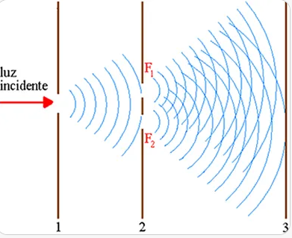
Exemplo - Difração de Ondas
Thomas Young (1773-1829) fez a luz de uma fonte passar por duas fendas paralelas antes de atingir um obstáculo e observou no anteparo o surgimento de regiões claras e escuras. Marque a alternativa verdadeira a respeito desse fenômeno:
a) Trata-se do fenômeno da refração, em que a luz tem condição de passar por obstáculos.
b) Trata-se do fenômeno da difração, que ocorre somente com ondas mecânicas.
c) Trata-se do fenômeno da difração, em que, após a passagem por pequenos obstáculos, as ondas tendem a contorná-lo.
d) Trata-se do fenômeno da polarização, em que, após a passagem por pequenos obstáculos, as ondas tendem a contorná-lo.
e) Trata-se do fenômeno da difração, em que, após a passagem por pequenos obstáculos, as ondas mecânicas tendem a contorná-lo.

Slide 11
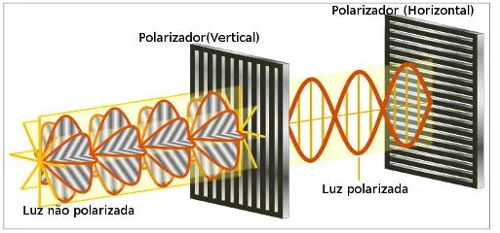
Fenômenos Ondulatórios - Polarização
Só pode ocorrer em ondas transversais.
Basicamente é a seleção de um plano de vibração de ondas que vibram em mais de um plano de vibração.

Slide 12
Exemplo - Polarização de Ondas
(UFRGS-RS) A principal diferença entre o comportamento de ondas transversais e de ondas longitudinais consiste no fato de que estas (últimas):
a) não produzem efeitos de interferência
b) não se refletem
c) não se refratam
d) não se difratam
e) não podem ser polarizadas

Slide 13
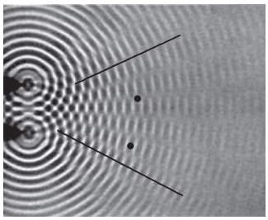
Fenômenos Ondulatórios - Interferência
É a superposição (construtiva ou destrutiva) de duas ou mais ondas que se cruzam
Um caso particular importante de interferência ocorre nas “ondas estacionárias”.

Slide 14
Exemplo – Interferência de Ondas
Marque a alternativa correta a respeito do fenômeno da interferência.
a) O fenômeno da interferência só ocorre com ondas unidimensionais.
b) Na interferência construtiva, as ondas encontram-se com fases invertidas.
c) Na interferência destrutiva, as ondas encontram-se com fases iguais.
d) Quando duas ondas de mesma amplitude sofrem interferência destrutiva, ocorre aniquilação.
e) Quando duas ondas com amplitudes diferentes sofrem interferência construtiva, as amplitudes são somadas, e a onda resultante mantém o sentido de propagação da onda que possuía maior amplitude.

Slide 15
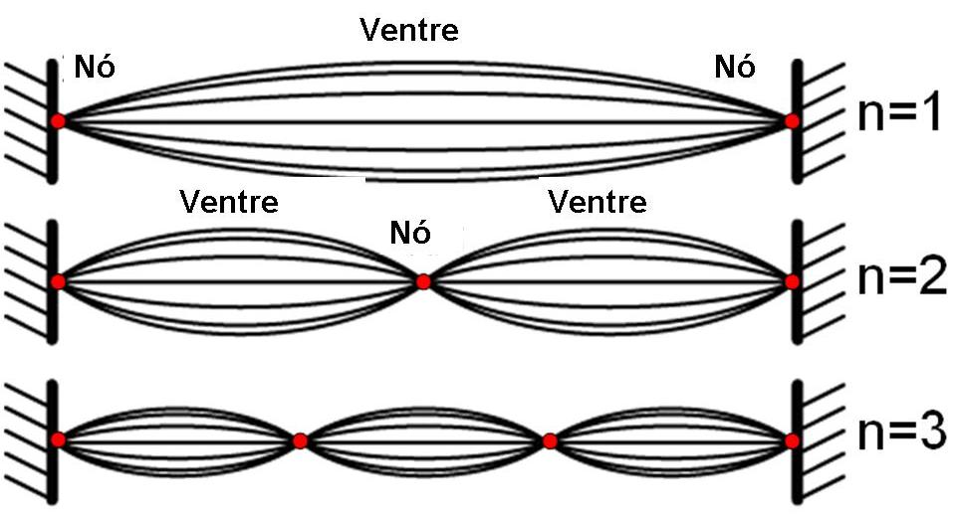
Fenômenos Ondulatórios - Interferência
A reflexão da onda nas extremidades produz interferência.
Os nós são pontos de interferência destrutiva e os ventres de construtivas.

Slide 16
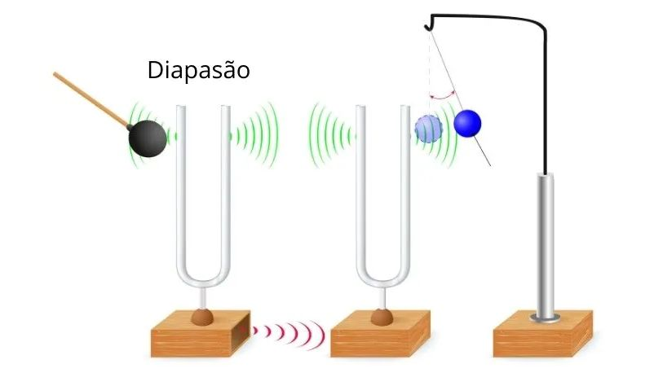
Fenômenos Ondulatórios - Ressonância
O primeiro diapasão transmite energia para o segundo.
E o segundo para a bolinha.
Todos os corpos tem uma frequência natural que depende de sua geometria.

Slide 17
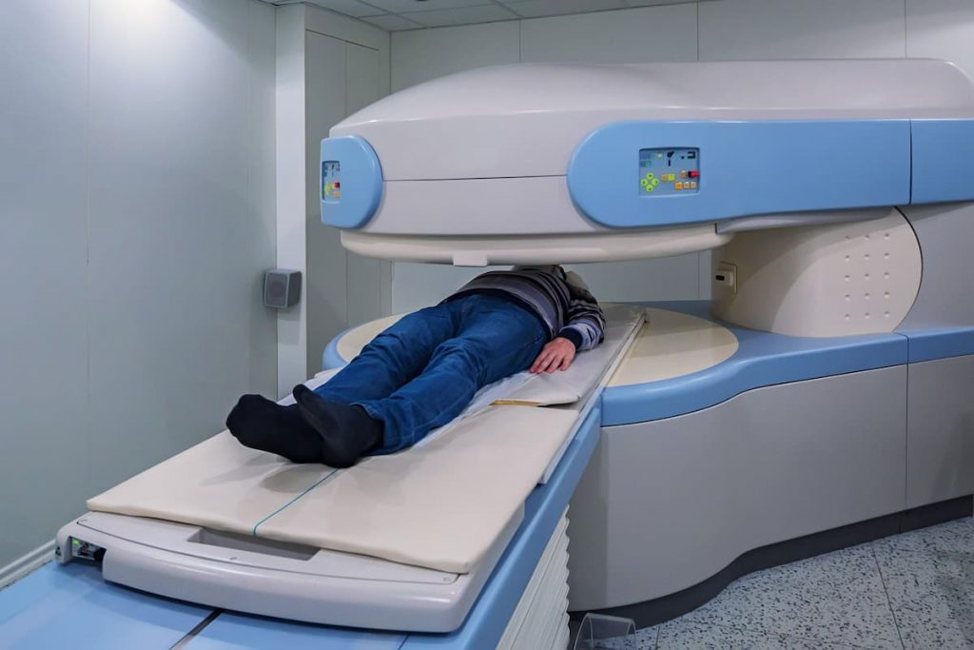
Fenômenos Ondulatórios - Ressonância
Uma aplicação da ressonância é a Ressonância Magnética
Moléculas de Hidrogênio nos tecidos, entram em ressonância com fortes campos magnéticos oscilantes.
É utilizado para produzir imageamento de órgãos internos do corpo humano.

Slide 18
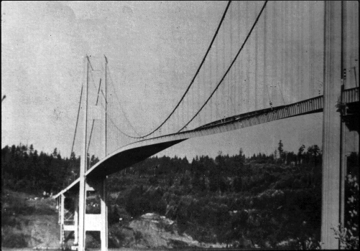
Exercícios – Ressonância de Ondas
A Ponte de Tacoma, nos Estados Unidos, ao receber impulsos periódicos do vento, entrou em vibração e foi totalmente destruída. O fenômeno que melhor explica esse fato é:
a) o efeito Doppler
b) a ressonância
c) a interferência
d) a difração
e) a refração

Slide 19
Fenômenos Ondulatórios
Apresentação disponível em:
Versão em ODP (LibreOffice)
Versão em PDF
Versão em PPTX (MSP.Point)
Prof. Sérgio F. Lima

